Slide 1

Галузь “ Освіта ”
Криничанського району
та нові підходи до організації науково-методичної роботи
в умовах її модернізації та децентралізації

Slide 2
Відділ освіти, молоді та спорту
Криничанської РДА
Відділ очолює начальник: Манко Г.В.
В складі відділу з 2015 року працює головний спеціаліст
з питань молоді та спорту
Централізована бухгалтерія
Господарська група
підрозділи
Районний методичний кабінет
Логопед
пункт

Slide 3
районний методичний кабінет
завідуюча
8 методистів
надають методичний супровід з питань освіти
дошкільної
з кадрових питань
загальної середньої освіти
електронної звітності, видачі документів про освіту, з природничо – математичного напрямку
гуманітарних дисциплін та бібліотечних фондів
соціального захисту дітей пільгових категорій
з корекційної освіти та психологічної служби
з виховної роботи та позашкільної освіти
секретар

Slide 4
Зміст основних стратегій:
Інтеграція у європейський освітній простір
наукова зорієнтованість освіти
запровадження нових моделей навчально-виховного процесу
перегляд змісту навчальних програм, підручників, методів і методик викладання в освіті
Запровадження STEM – освіти (курси або програми навчання, які готують учнів до успішного працевлаштування, до освіти після школи та вимагають різних і більш технічно складних навичок
Орієнтація на соціальну компетентність випускника
- соціалізація,
- соціальний інтелект,
- соціальна компетентність,
- конкурентно -
спроможність
Посилення національно-патріотичного виховання
- оновлення змісту виховної роботи на засадах національно-патріотичного виховання, проведення виховних годин, тематичних книжкових фотовиставок «Ми єдина родина –Україна», «Ми козацького роду», «Пишаємося своїми героями».
Важливі поняття: національна самосвідомість, патріотизм, громадянська зрілість,
громадянська солідарність, активна громадянська позиція

Slide 5
Мета діяльності методкабінету
Спрямовувати роботу на вдосконалення фахової підготовки та кваліфікації педагогічних працівників
науково-методичне забезпечення
організація науково-методичної роботи
підвищення кваліфікації педагогічних працівників
професійний ріст освітян ДНЗ, ЗНЗ, ПНЗ
розвиток їх творчої ініціативи у між курсовий період
Результат - якість надання освітніх послуг

Slide 6
Співпраця із закладами освіти
3 ПНЗ
25 ЗНЗ
18 - І-ІІІ ступеню
4 - І-ІІ ступеню
3 – І ступеню
18 ДНЗ
ЦУМ, БДЮТ, ДЮСШ

Slide 7
Навчається та виховується
Середня наповнюваність класів - 13 учнів
У школах 3307 учнів
У 248 класах
1124 вихованців
ДНЗ
групи НВК

Slide 8

Освітній рівень
Всього: 614 педагогічних працівників
472 – ЗНЗ, ПНЗ
142 - ДНЗ

Slide 9
Кваліфікаційний рівень педпрацівників

Slide 10
Якісний рівень педпрацівників
14 % відзначено різними нагрудними знаками
та занесені до каталогу “ Лідери освіти ”

Slide 11
Методична робота з педкадрами зорієнтована на вирішення науково – методичної проблеми
“ Організація ефективних форм роботи
з педагогічними працівниками,
спрямованих на підвищення результативності
навчально – виховного процесу ”

Slide 12
Навчання керівних кадрів

Slide 13
Організація діяльності методкабінету ґрунтується на принципах
рівності умов для кожного педагогічного працівника щодо реалізації його духовного, творчого та інтелектуального потенціалу
демократизму і гуманізму
безперервності фахового вдосконалення
науковості, гнучкості і прогностичності науково-методичної роботи з
пед кадрами
незалежності від політичних партій, громадських і релігійних організацій
визначених статтею 6
Закону України "Про освіту ”

Slide 14
Важливі напрями здійснення науково-методичної діяльності
1.
Програмування, проектування змісту науково-методичної роботи
Організація науково-методичної роботи
4.
Експертиза інноваційної діяльності
3.
Надання професійної допомоги вчителям
2.

Slide 15
Функції методкабінету
Цільові
інформаційно - коригувальна
прогностична
компенсаторна
моделююча
діагностична
Організаційні
організаційно -координувальна
соціальна
трансформаційна

Slide 16
співпраця методичного кабінету
К З “ДОІППОП”
Дніпропетровської
облради
Дніпропетровський
департамент
освіти і науки
К З “ДДЮЦМС”
Дніпропетровської
облради
Районний
методичний кабінет
(науково - інформаційний центр)
Обласний центр
практичної психології
та соціальної роботи
Відділення комітету
з фізичної культури
Обласний центр
“ Веснянка ”
Заклади освіти
Відділи
РДА та служби
Колегія
відділу освіти
РДА
Района
рада
Громади
Районний
військовий
комісаріат

Slide 17
Основні завдання методичної служби дошкільної, загальної та позашкільної освіти
Нормативно-правовий та науково-методичний, інформаційний супровід системи освіти
Створення та регулювання єдиного інформаційного простору. Концентрація перспективного досвіду, досягнень педагогів
Координація та регулювання діяльності шкільних НМР, методкабінетів
Організація та забезпечення моніторингових досліджень якості дошкільної, шкільної та позашкільної освіти. Проведення діагностичних та атестаційних процедур
Забезпечення ефективної та оперативної інформації про нові педагогічні технології, перспективний педагогічний досвід.
Накопичення науково-методичного ресурсу

Slide 18
Структура діяльності районного методичного кабінету
Районний методичний
Кабінет
(науково-інформаційний центр)
Методична рада
Дослідницько-
експериментальна
робота
Моніторинг якості
освіти та інші
моніторингові
питання
Проходження курсів
підвищення кваліфікації
Участь у Всеукраїнських,
обласних заходах
Інформаційно-аналітична
робота
Вивчення стану
викладання
Проведення
методичних
заходів на базі району
Консультування
Атестація педпрацівників
Видавнича
діяльність,
публікації
Засідання РМО, семінари -
практикуми, тренінги,
круглі столи і ін.
Впровадження інновацій,
педтехнологій
Атестація діяльності
ЗНЗ, ДНЗ, ПНЗ
Вивчення, узагальнення і
розповсюдження ППД
Робота з обдарованими
учнями
Організація ЗНО
випускників

Slide 19
ДОСЛІДНО-ЕКСПЕРИМЕНТАЛЬНА РОБОТА та ІННОВАЦІЙНА ДІЯЛЬНІСТЬ,
пілотні школи різних проектів
Криничанська СЗШ №1
«Науково – методичні засади впровадження вітчизняної моделі медіаосвіти в навчально-виховний процес »
Гуляйпільська СЗШ
Семенівська СЗШ
«Створення системи розвитку аксіосфери особистості на засадах традиційних духовних цінностей»
Промінська СЗШ
Аульська СЗШ
«Використання інтернет та медіа освітніх технологій у навчально – виховному процесі сучасної школи та їх вплив на становлення інноваційної особистості»
Світлогірська СЗШ
2016 рік - завершено впровадження експерименту

Slide 20
пілотні школи з 2016 року
«Вчимося
жити разом»
Затишнянська СЗШ
Божедарівська СЗШ
« Неінфекційні
захворювання »
Божедарівська СЗШ

Slide 21
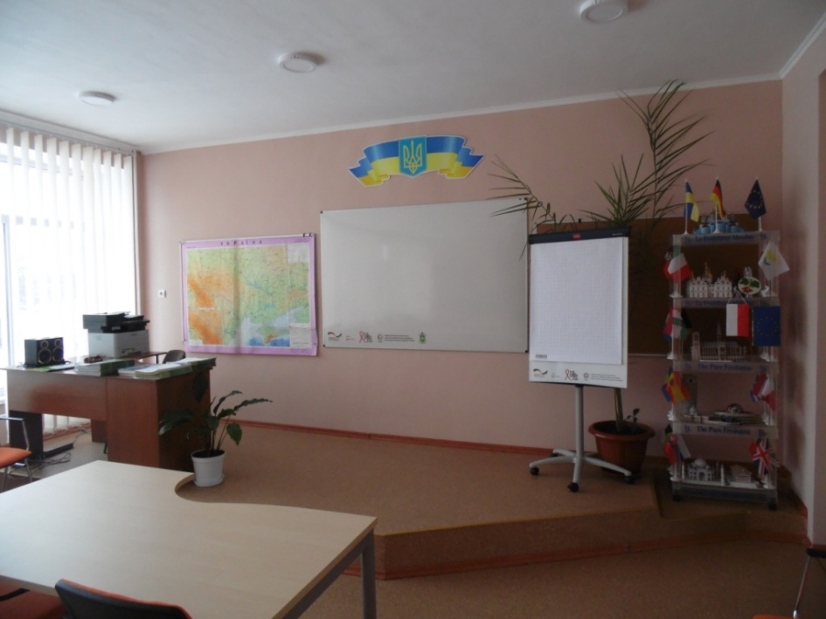
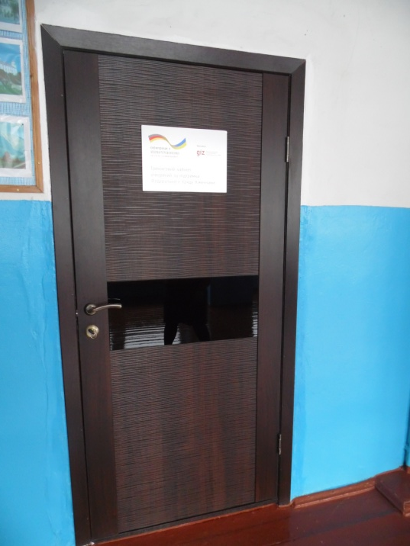
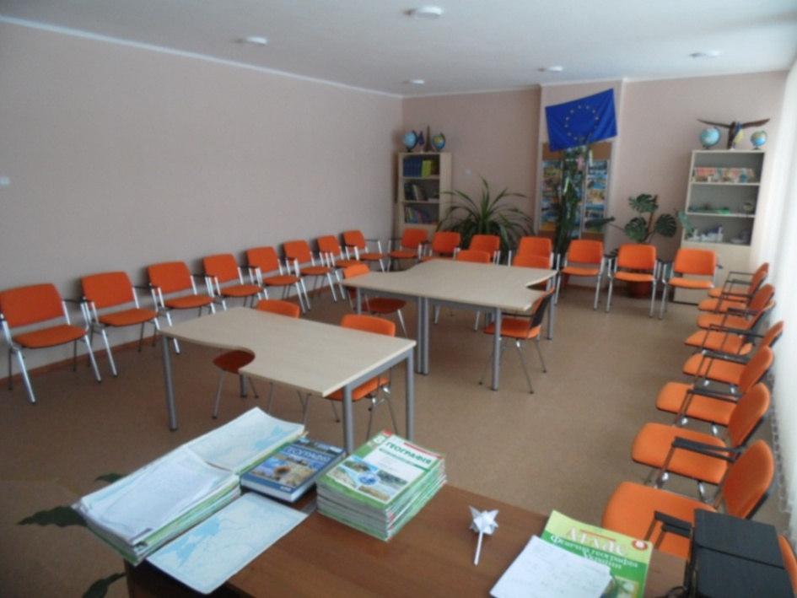
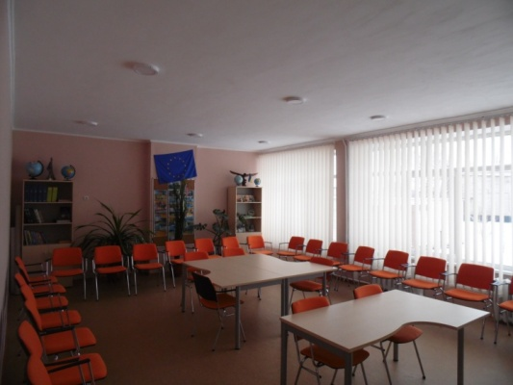
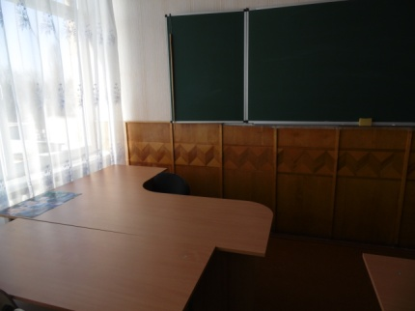
В рамках проекту «Тренінгові кабінети»
Криничанська СЗШ №1 – переможець
обласного конкурсу (GIZ) отримала клас для проведення тренінгів

Slide 22
форми науково-методичної роботи
Науково - пошукові, практичні,
проблемні, семінари,
онлайн - вебінари
творчі майстерні
Творчі звіти, презентації
Фахові конкурсні змагання
Тренінги
Навчально-методичні конференції
Інстуктивно-методичні заняття
Круглі столи
Індивідуальні та групові консультації

Slide 23
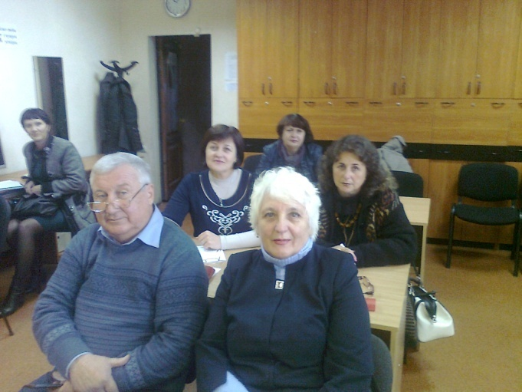
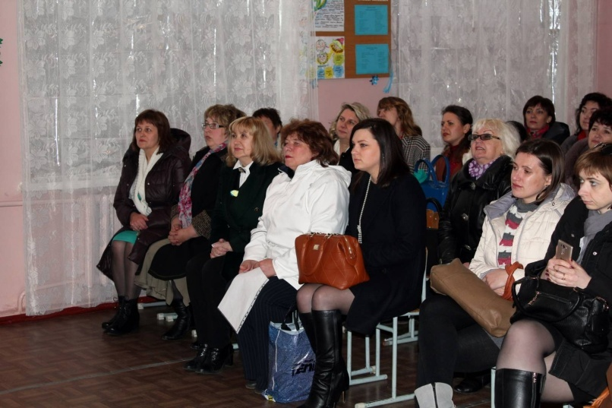
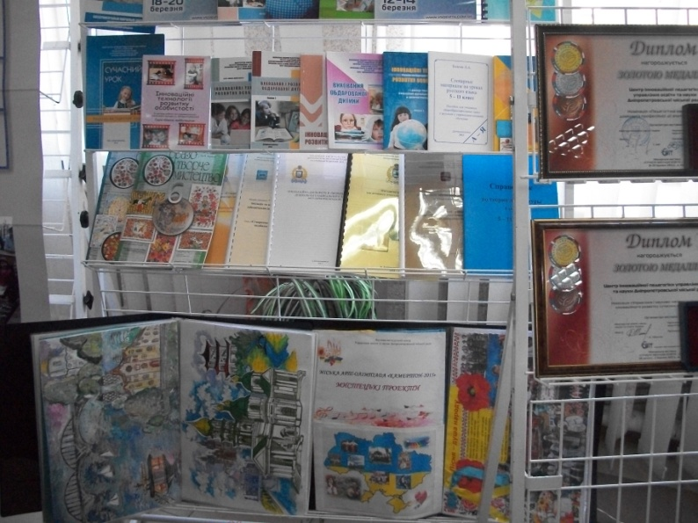
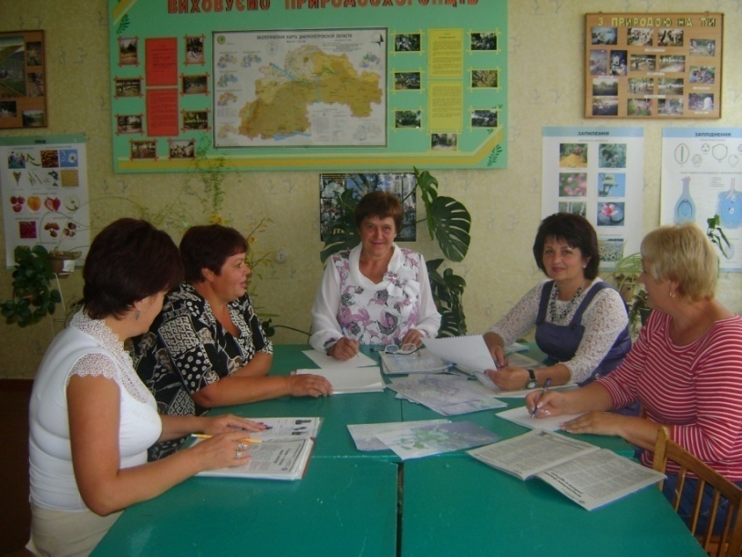
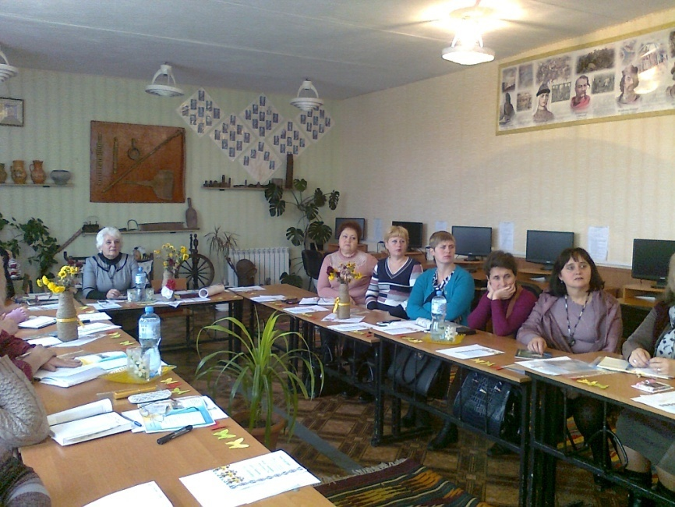
Методична робота

Slide 24
Для професійного зростання вчителя
Створити умови
Виявити фактори, джерела та механізми творчої активності вчителя
Створити внутрішкільну модель його творчого розвитку у процесі неперервного професійного зростання

Slide 25
Компетентності складно формувати, а ще складніше вимірювати, але без цього якісна шкільна освіта у ХХІ ст. неможлива. О. Савченко
Вироблення
рекомендацій
Міжнародний
моніторинг
PIZA(головне
дослідження
у 2018 р)
Обговорення
успіхів і проблем
на засіданнях
РМО
Моніторинг
роботи із
обдарованими та здібними учнями
Моніторинг
з дисциплін
певного
циклу
Моніторинг
якості навчальних
досягнень
учнів
Організація
виконання
рекомендацій
Зовнішнє
незалежне
оцінювання
Моніторинг
початкової
освіти
Аналіз
результатів,
висновки
(методична
рада)
Аналіз
результатів,
висновки
(методична
рада)
Notes:
25

Slide 26
Роботи з обдарованими та
здібними дітьми
Проведення
діагностичних
заходів
Банк даних
про діагностичні
“ Виявлення
обдарованих дітей ”
Творчі об'єднання
Курси
з поглибленим
вивченням
Розвиток та навчання
обдарованих дітей
Курси за вибором,
факультативи
Профільне навчання
ПНЗ
(ЦУМ, БДЮТ,
ДЮСШ)
конкурси,
турніри юних
Наукові
товариства
МАН

Slide 27

Підтримка
обдарованих дітей
Шкільні дошки
пошани
Конкурси
“ Кращий учень
закладу “
“ Обдарованість “
Стипендія депутатів
всіх рівнів
для кращих
учнів
Районний конкурс
“ Випускник року “
Нагородження
і відзначення
дітей та
учнівської молоді
району
Районне свято
“ Обдаровані діти “

Slide 28

відповідає особа з числа методистів за організацію та проведення, забезпечує інформаційно - методичний супровід
ЗОВНІШНЄ НЕЗАЛЕЖНЕ ОЦІНЮВАННЯ
є одним із показників якості освіти
ЗНО – обов’язкова умова проходження державної підсумкової атестації учнів 11-х класів
та вступу до вузів для подальшого навчання

Slide 29
Відповідальна особа за організацію та проведення ЗНО
Оновлює дані про ЗНЗ, контингент учнів
Співпрацює з Дніпропетровським регіональним центром оцінювання якості знань учнів
Організовує підвіз до пунктів пробного тестування (квітень)
Координує реєстрацію випускників для участі у тестуванні
Організовує підвіз до пунктів проведення ЗНО (травень)
За результатами проводить моніторинг якості знань учнів
Організовує проведення районних семінарів з питань підготовки до ЗНО.
Видає відповідні методичні матеріали.

Slide 30
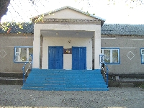
Атестація навчальних закладів
Відповідно до Порядку державної атестації дошкільних , загальноосвітніх, позашкільних навчальних закладів, затвердженого наказом МОН від 30.01.2015 № 67 (зареєстровано в Мінюсті України 14 лютого 2015р. за №173/26618)
1 раз на 10 років заклади освіти проходить атестацію.
В разі реорганізації – протягом 2-х років
щорічно оновлюється перспективний план державної атестації навчальних закладів, видаються накази, листи попередження
за 2-3 місяці - готується проект наказу щодо державної атестації закладу із визначенням дати атестації та складу комісії
склад комісії згідно Положення 15 осіб
готується аналітична довідка
протягом 15 робочих днів проходить атестаційна експертиза
результати атестації оприлюднюються на сайті органу
управління освітою, ЗМІ.

Slide 31

Ліцензування навчальних закладів
Постановою Кабінету Міністрів України від 30 грудня 2015 року № 1187 затверджено Ліцензійні умови провадження освітньої діяльності закладів освіти.
Термін проходження ліцензування
закладів освіти - 2017-2018 роки
Заклад, що проводить ліцензування - департамент освіти і науки Дніпропетровської ОДА
Мета проведення: право отримання ліцензії на освітню діяльність.
координує методист РМК
проводить методичний супровід закладів освіти
проводить наради з керівниками ДНЗ, ЗНЗ,ПНЗ
надає методичну допомогу у підготовці ліцензійних справ щодо провадження освітньої діяльності

Slide 32

Атестація педагогічних працівників
обов’язкова умова для роботи в закладі освіти
Педагогічний працівник зобов’язаний раз на 5 років пройти атестацію
Умовою атестації є проходження курсів підвищення кваліфікації
(не менше одного разу на 5 років)
Для організації та проведення атестації у навчальних закладах та відділі освіти створюються атестаційні комісії І та ІІ рівнів
Повноваження комісій визначені Типовим положенням
Атестаційна комісія ІІ рівня (відділ освіти) щороку атестує
60-70 педагогічних працівників (із них 20-25 працівників ДНЗ), що засвідчується протоколами, атестаційними листами, готуються проекти наказів, звіти до департаменту ОН ОДА

Slide 33
Електронна атестація педагогічних працівників
Проект впроваджується з 2013 року
Законодавча база, методичні рекомендації
Дотримання критеріїв кваліметричного
оцінювання педагогічних працівників
Методичний супровід освітнього проекту
Методична допомога при створені
електронного інноваційного ресурсу

Slide 34
Реалізація функції мотивації
(людинознавчий компонент)
Особистісний фактор
Знати життєві принципи людини, її сильні та слабкі сторони
Фактор професійної сфери
Знати рівень компетентності вчителя
Мотиваційний фактор
Забезпечувати можливість зростання
Довіряти, заохочувати до продуктивної співпраці
Знати, що людину цікавить у роботі
Помічати краще
Знати потенційні можливості людини
Знати, що з людиною відбувається у процесі діяльності

Slide 35

Організація навчального процесу
Із 3307 учнів навчальний процес здійснюється для
42 - за індивідуальною формою
( 8 – по хворобі, 34 – за малою кількістю учнів)
23 екстерном
5 інклюзивним навчанням
інші (3237) за класичною формою навчання
Щорічно погоджується структуру навчального року,
робочі навчальні плани
Методисти надають методичну допомогу у питаннях організації :
навчального процесу
оцінюванні навчальних досягнень учнів
проведенні державної підсумкової атестації
зміні навчальних програмах
популяризують та пропагують досвід роботи вчителів на рівні області

Slide 36
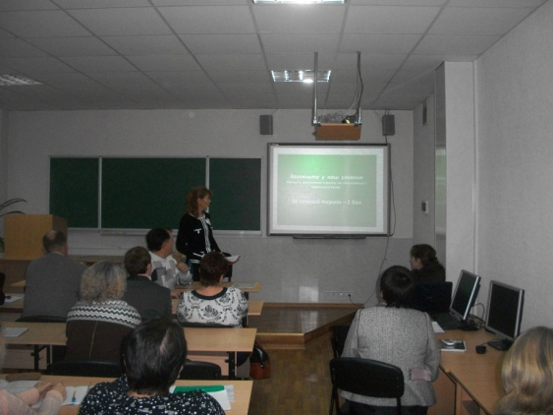
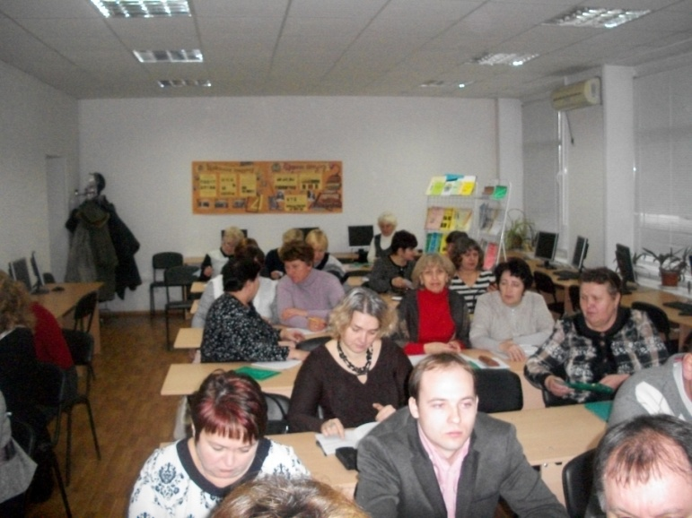
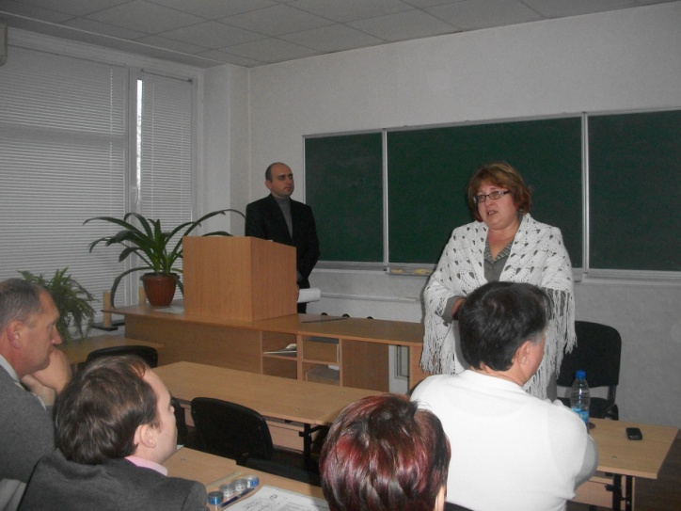
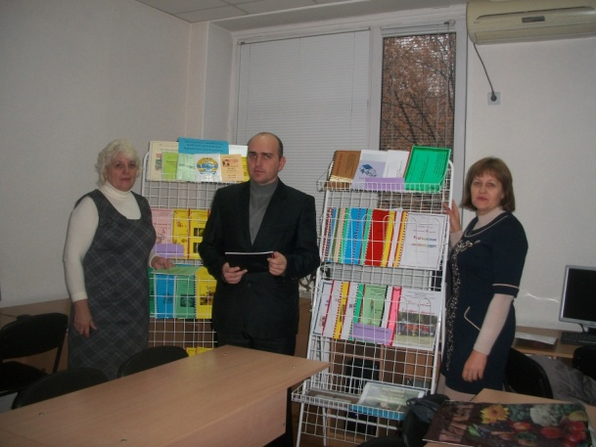
Семінар – практикум обласного рівня
Для фахівців з математики

Slide 37
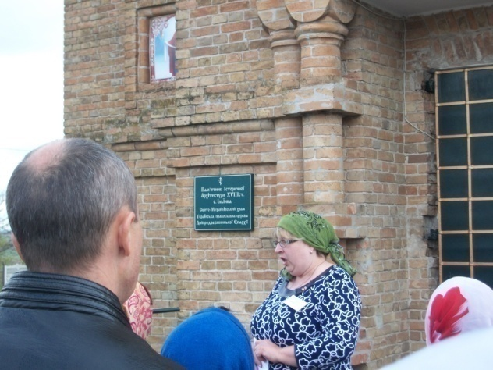
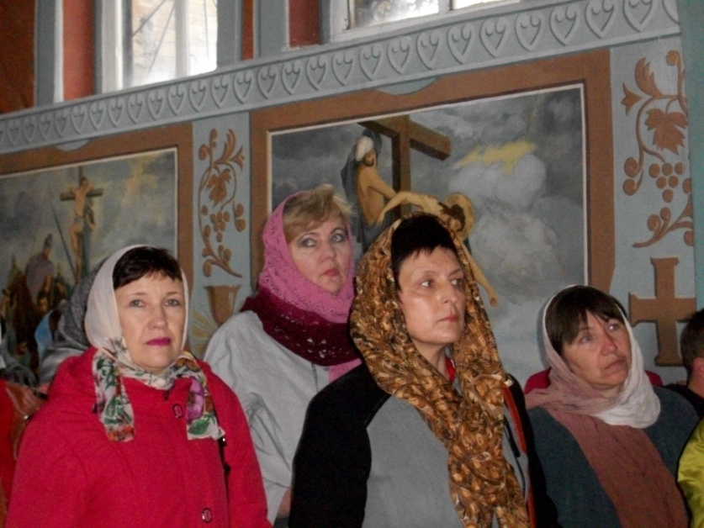
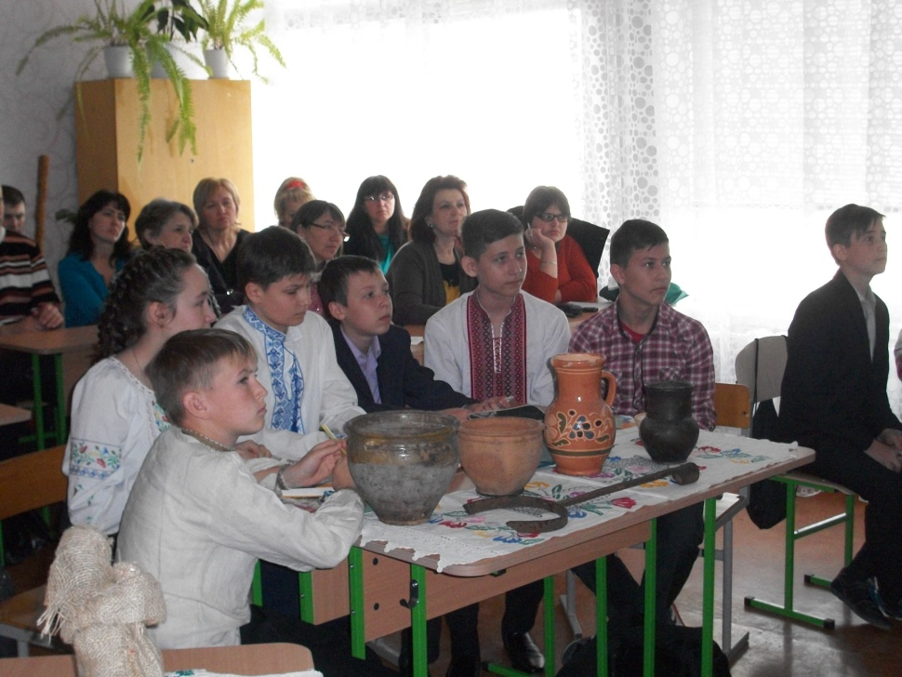
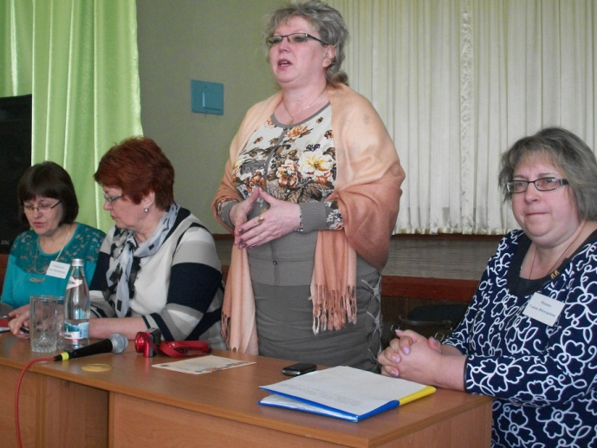
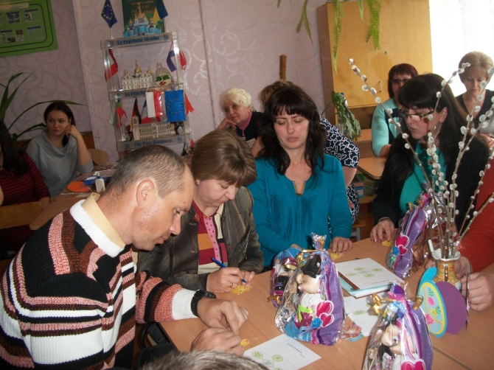
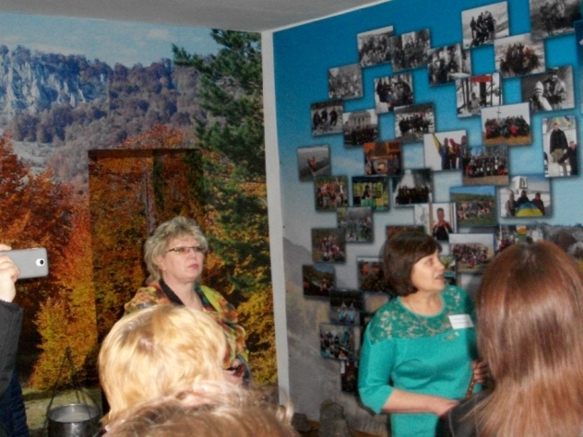
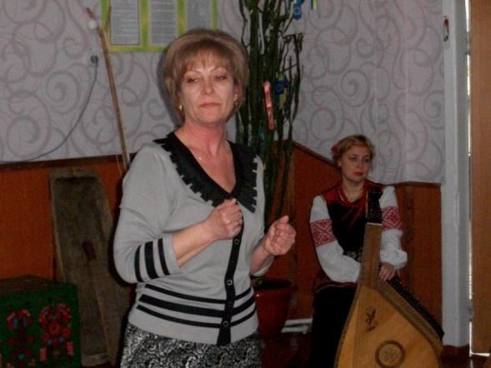
Семінар – практикум обласного рівня
для фахівців з історії

Slide 38
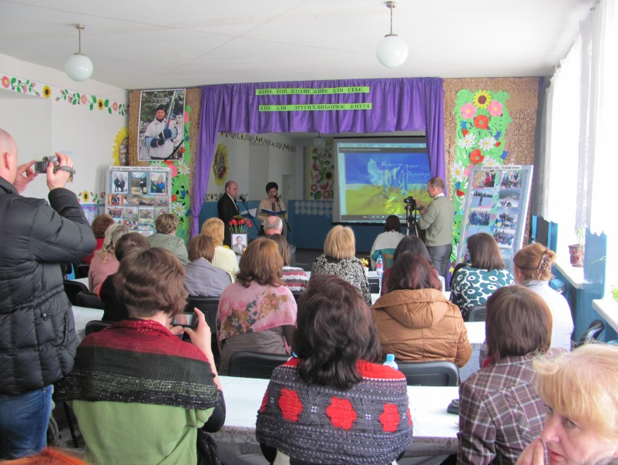
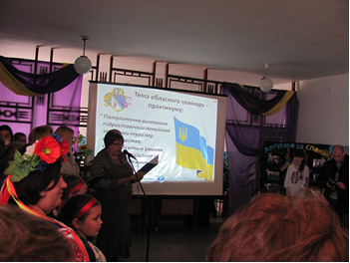
Семінар – практикум обласного рівня
«Патріотичне виховання підростаючого покоління засобами туризму, краєзнавства, європросвіти в умовах сучасних
соціально-політичних викликів»

Slide 39
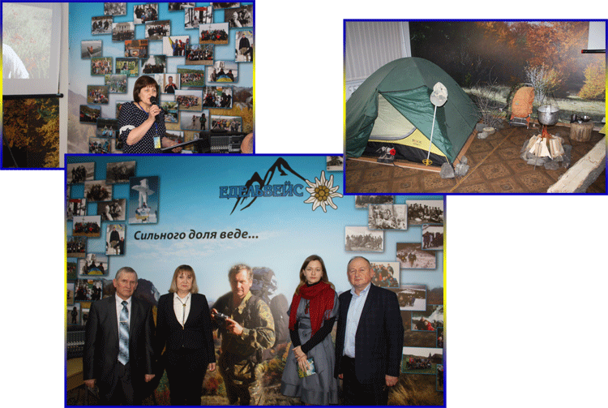
Семінар – практикум Всеукраїнського рівня
Для фахівців
музейної справи

Slide 40
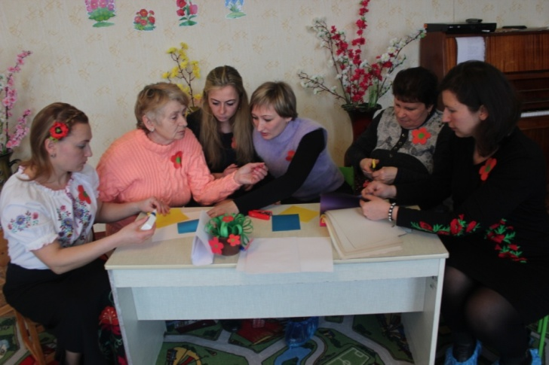
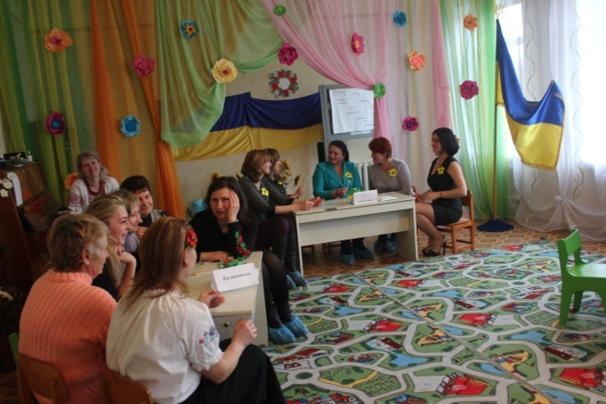
Робота з педагогічними кадрами дошкільних закладів
Здійснюється у відповідності з чинним
законодавством України
Створена система методичної роботи, що відповідає меті і завданням Програми розвитку дошкільної освіти.
Робота спрямована на підвищення професійного рівня педагогів

Slide 41
Розглядаються актуальні питання
Перспективи роботи в системі дошкільної освіти
Психолого-педагогічний аналіз режиму роботи ДНЗ
Аналіз річних навчально виховних планів та
розкладу занять
Результати державної атестації ДНЗ
Організація харчування
Діловодство
Ліцензування
Патріотичне виховання дошкільнят
Формуванні логіко - математичного розвитку дітей та ін.

Slide 42
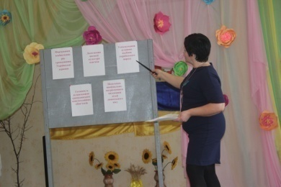
Ріст професійної майстерності
курсова перепідготовка
самоосвіта
участь у семінарах
робота над проектом
участь у районних та обласних конкурсах:
«Методичний кабінет»
« Екологічна стежина в ДНЗ»
та інших методичних заходах

Slide 43

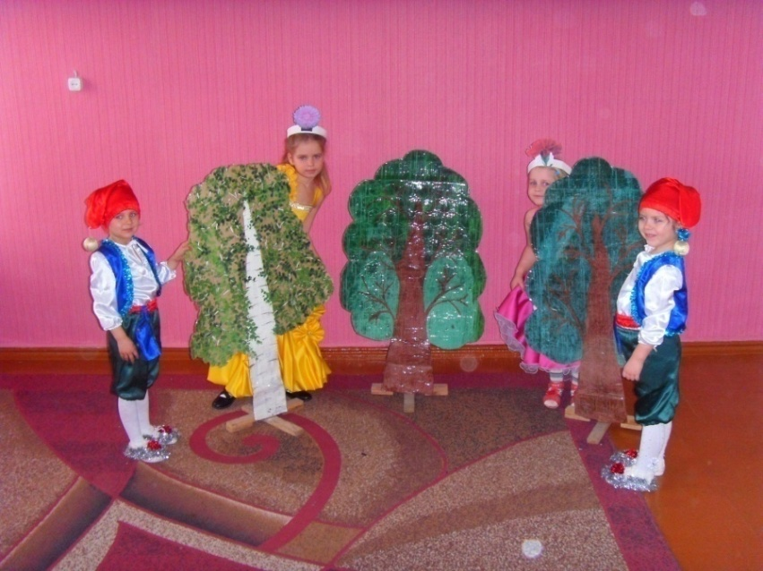
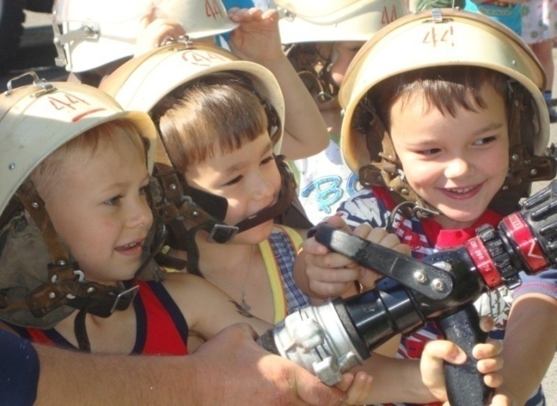
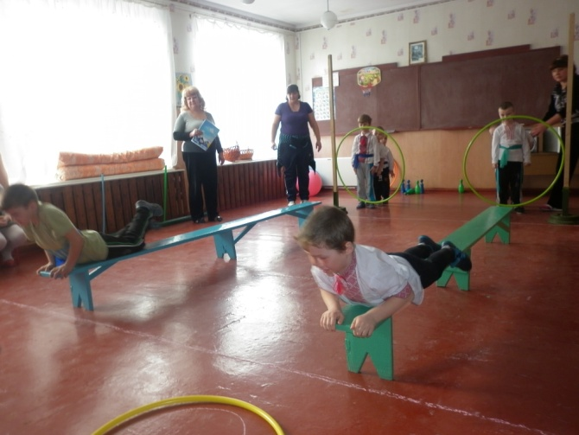

розвивальна робота з вихованцями
АЛЕ,
ПРІОРИТЕТНИМ Є
здоров’я дитини – а це успіх України в майбутньому

Slide 44
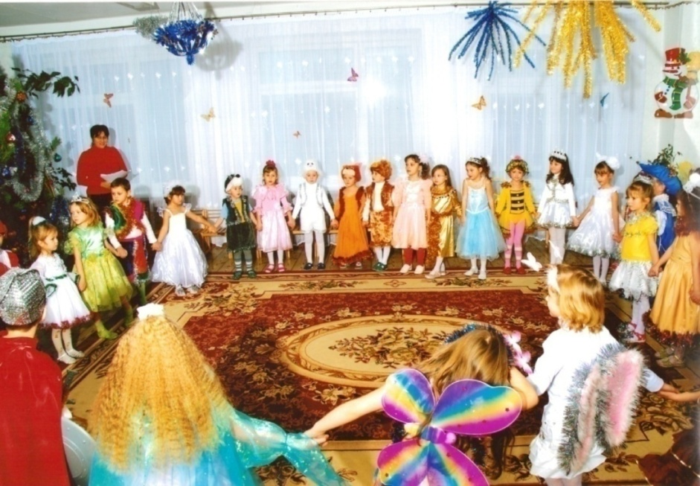
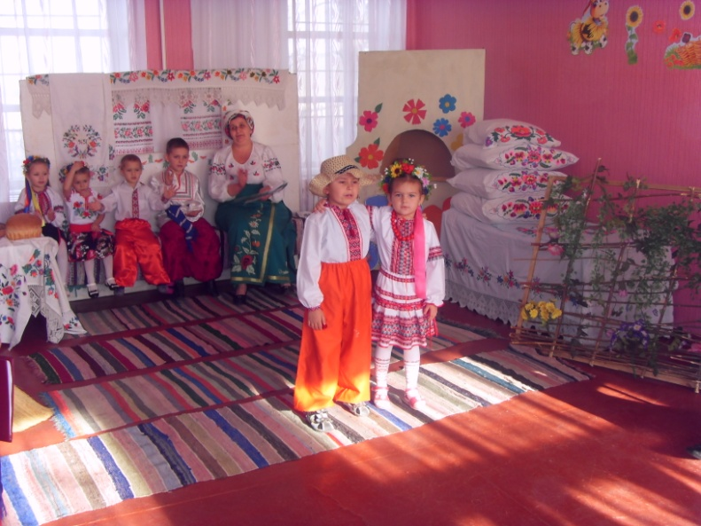
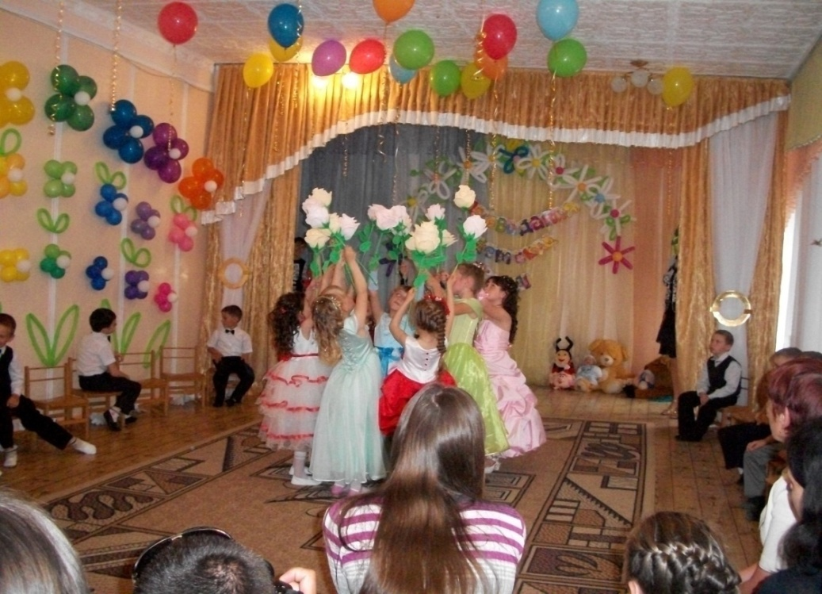

Свята та дозвілля дошкільнят

Slide 45

Інклюзивне навчання – це навчання тих, що мають труднощі у фізичному чи розумовому розвитку
освітнє середовищє для дітей з особливими потребами передбачає включення осіб з інвалідністю в активне суспільне життя
соціалізація
інтеграція в суспільство
.
Психолого – методико – педагогічна консультація
Мета: виявлення порушень психофізичного розвитку дітей, встановлення діагнозу та надання відповідних рекомендацій
підготовка педагогів
інформаційно- роз’яснювальна робота
своєчасне виявлення дітей з відхиленнями у розвитку
їх залучення до навчання
Сьогодні для дітей з особливими освітніми потребами організоване: індивідуальне навчання для 7 учнів
інклюзивне навчання для 5 учнів
Є тенденція до збільшення кількості таких дітей

Slide 46
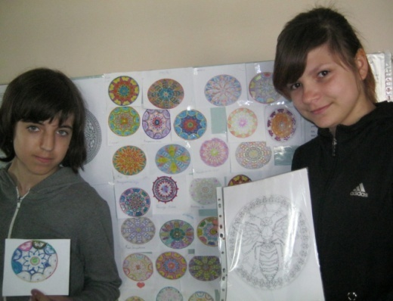
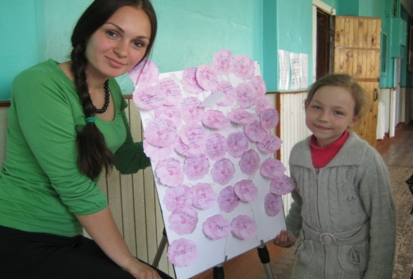
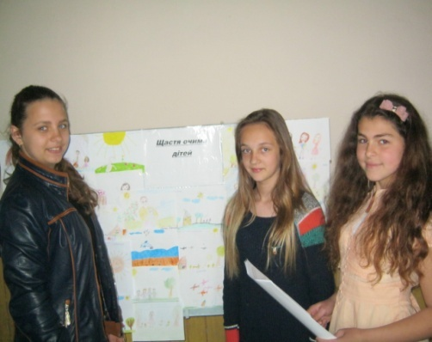
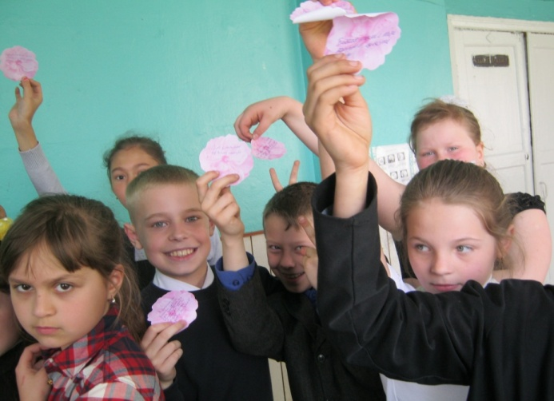
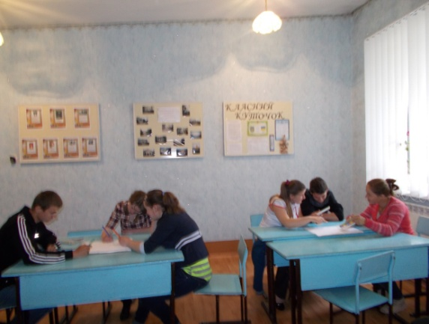
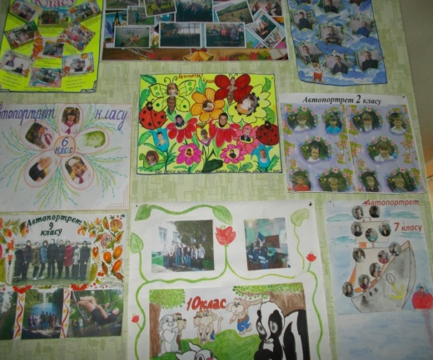
Психологічна служба
Основні напрями
консультативно-методична допомога
просвітницько - пропагандистська робота
превентивне виховання

Slide 47

Забезпеченість підручниками
Важливий чинник якісної освіти і становить – 87 %
1–4 класи - 83 %
5–9 класи - 88 %
10-11 класи - 92%
Відсоток щороку змінюється зі зміною
мережі учнів
2000-2016 років видання

Slide 48

Замовлення підручників
Здійснюється в програмі
“ Електронний репозитарій ”
Методист координує роботу навчальних закладів у Всеукраїнському електронному репозитарії підручників
З лютого місяця вчителі через Всеукраїнський електронний репозитарій знайомляться з підручниками різних авторів та обирають для замовлення
Отримується логін і пароль, що дозволяє увійти у Всеукраїнську програму «Електронний репозитарій »
Результатом роботи - є формування спільного замовлення підручників для шкіл району

Slide 49
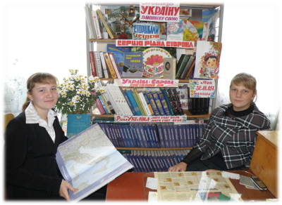
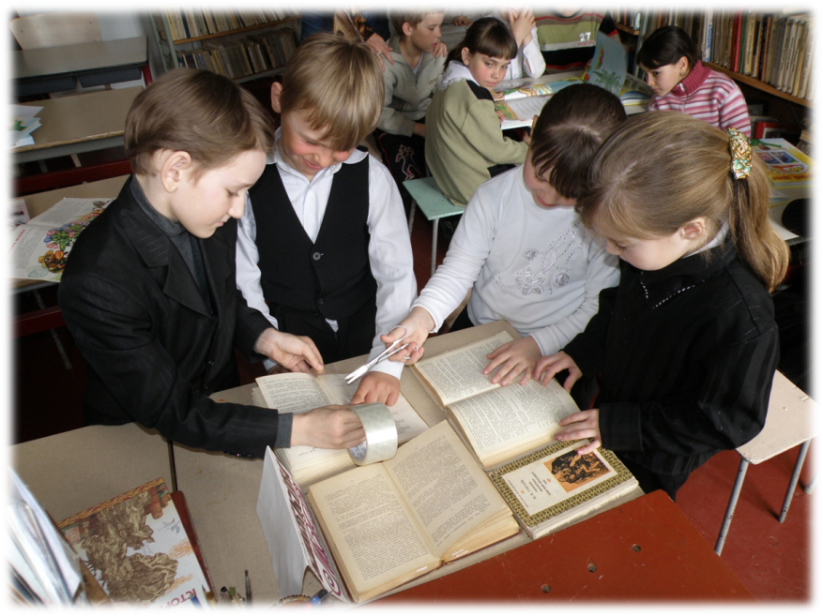
“ Якщо ви хочете, щоб молодь тягнулася до знань, турбуйтеся про головні, найважливіші джерела духовної культури – бібліотеки ”
В. Сухомлинський
Уміння бібліотекарів
працювати в програмі "Шкільний підручник“

Slide 50

закупівля підручників в системі електронних торгів
« Prozoro »
Учні 4, 7 класів забезпечені новими підручниками
на 50% - за державний рахунок
на 35% - за рахунок державної субвенції (62 003 грн.)
та коштів з місцевого бюджету (64 448 грн.)
Підручники проведено через систему електронних торгів « Prozoro »
В рамках законодавчої бази укладена угода на придбання підручників з видавництвами: «Ранок», «Освіта», «Основа», «Ґенеза», «Перун»
Питання забезпечення підручниками на контролі

Slide 51
електронна програма «Шкільний підручник»
Згідно Постанови Кабінету Міністрів від 27.08.2010 року №781 “ Деякі питання забезпечення підручниками та навчальними посібниками студентів вищих навчальних закладів, учнів ЗНЗ, профтехучилищ та ДНЗ»
Листа МОН України від 06.04.2012 року № 1/9-259 “ Про Єдину систему електронного обліку підручників для учнів ЗНЗ”
Відповідальний у електронній програм ”Шкільний підручник”
в травні – червні проводить облік підручників
Мета: Забезпечення підручниками учнів на новий навчальний рік, шляхом перерозподілу між навчальними закладами
Методист проводить навчання шкільних бібліотекарів
Впровадження даної системи підвищує ефективність роботи
і спрощує процес щорічної інвентаризації фондів навчальної літератури

Slide 52
електронний облік підручників
Створено та поповнюється районний електронний каталог підручників, посібників та художньої літератури в форматі електронних таблиць
Користуючись каталогом методист проводить перерозподіл підручників відповідно до мережі учнів
Навчальні заклади району мають (по аналогії районного) електронні каталоги підручників

Slide 53

Чим сьогодні для вчителя є ІКТ?
( інформаційно – комунікаційні технології )

Slide 54
Нові інструменти
Комп'ютери, нетбуки
Планшети, телефони
Нова комунікація
Сайти. блоги
Соцмережі
Нові можливості організації навчального процесу
Медіаграмотність
Критичне мислення

Slide 55
Нові завдання для освітян
Базові навички
Технологія і культура використання
Накопичення матеріалів
Обмін матеріалами
Залучення і взаємодія
Навчання
Супровід вчителів
і учнів в Інтернеті
Мотивація
Учнів та вчителів

Slide 56
Нові завдання
Створення середовища електронного навчання
Розвиток інформаційно-освітнього середовища
Пошук та експеримент
Створення системи і методики

Slide 57

Електронна школа
Проект впроваджується з 2013 року
Законодавча база, методичні рекомендації
Розробка, експертиза та апробація навчальних матеріалів
Розробка електронного інноваційного ресурсу

Slide 58
Комп’ютеризація та інтернетизація - вимога часу
Відповідальний - методист РМК
Веде облік комп’ютерної техніки, надає інформацію
Створює, оформляє та наповнює сайт
Проводить моніторинг шкільних сайтів та блогів
Надає рекомендації щодо ефективності та шляхів обміну інформацією електронними засобами зв’язку
Моніторить формування статистичної звітності затверджених форм, формує зведені
Надає методичну допомогу із даних питань

Slide 59
функціонує
40 навчальних комп’ютерних комплексів
Усі школи мають комп'ютерну техніку
підключені до мережі Інтернет
Середня кількість учнів на 1 комп'ютер - 11
Персональних комп’ютерів – 300 одиниць
2016 рік - придбано комп’юторний клас
для Степанівського НВК
Проблема:
необхідне поновлення комп'ютерної техніки
та надання якісних інтернетпослуг
в ДНЗ повільно створюються електронні освітні ресурси: «Електронний ДНЗ» та «Сайт ДНЗ».

Slide 60
статистична звітність
Методист – координатор :
вересень: формує
статзвіти ЗНЗ-1 , перевіряє їх відповідність до електронних, розміщених на
порталі «Інформаційної системи
управління освітою»
на основі ЗНЗ-1
формує звіти:
76-РВК, Д-4, Д-5, Д-6, Д-7-8, Д-9
формує мережу району
відповідно до якої
затверджується тарифікація
формує звіт 1-ПЗ та відтворює на порталі
«Інформаційної системи управління
освітою»
надє інформацію
відповідно до норм
чинного законодавства
прогнозує наповнюваність закладів освіти на 5 років
надає інформаційну
підтримку з питань
формування чи
заповнення звітності

Slide 61
Документи про освіту
Методист – координатор зобов’язаний:
Збирає та формує зведене замовлення на свідоцтва про базову та атестати про загальну середню освіту.
Проводити вичитку списків в замовленнях на документи
(при потребі вносить зміни )
Формує та направляє замовлення на виготовлення дубліката документа (замість знищеного, втраченого чи його передруку (замість зіпсованого)).
Оформляє договора та акти виконання робіт на виготовлення документів.
Формує звіти про видані та не видані документи, а також акти списання зіпсованих, їх здачі на знищення у визначені заклади.
Отримує документи про освіту, видає відповідальним особам та веде їх облік.
Надає інформаційну підтримку з питань формування замовлення будь-якого типу документа про освіту та вносити зміни до тексту самого документа у випадках передбачених в законодавстві України.

Slide 62
Створення умов для якісної освіти – це
організація підвезення учнів з віддалених населених пунктів
Методист - координатор із інженером господарської групи:
організовує підвезення учнів з віддалених населених пунктів
розробляє графіків руху шкільних автобусів
погоджує з дорожньою поліцією, затверджує у начальника
складає списки учнів, які підвозяться та супроводжуючих
здійснює моніторинг організації підвезення
готує проекти наказів, звіти та інстанції з даного питання
розробляє і сприяє затвердженню маршрутів руху автобусів за межі району і області

Slide 63
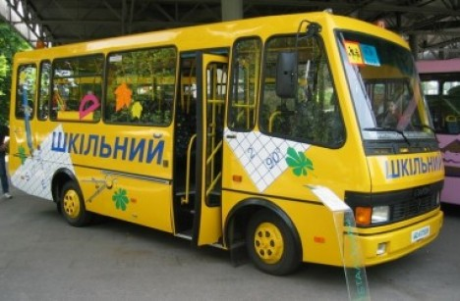
Станом на 2016 рік
Підвозиться
1160 учнів
63 педагогічні працівники (100% )
з 82-х віддалених населених пунктів
Задіяні 19 шкільних автобусів
Проблема: перевитрати пального та
швидке зношення автобусів
через поганий стан доріг

Slide 64
Створення умов для якісної освіти – це
організація харчування дітей та учнів
Методист - координатор надає методичну допомогу
в розробці примірних десятиденних меню
веденні документації (бракеражних журналів та ін.)
з питань дотримання санітарно-гігієнічних вимог:
правил приймання, зберігання та видачі продуктів
моніторить здійснення харчування дітей
готує проекти наказів, звіти, інформацію для обговорення питань харчування на нарадах та колегії

Slide 65
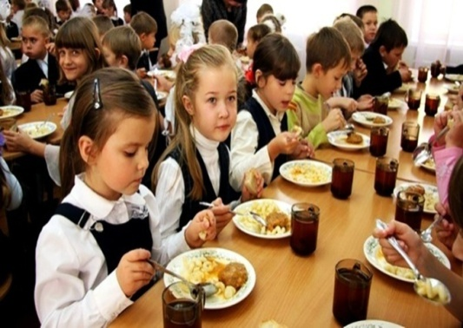
Станом на 2016 рік харчується
всіма видами – 3307 учнів
Гарячим харчуванням - 2628 (79,4%) школярів
середня вартість обідів - 10 грн.74 коп.
Безкоштовно харчуються :
учні 1-4 класів - 1465(100 %)
пільговики: діти-чорнобильці, діти-сироти та позбавлені батьківського піклування, із малозабезпечених сімей, учасників АТО.

Slide 66
Середня вартість одного дітодня в дитячому закладі за 2016 року
28,27 грн.
у садку
20,87 грн.
у яслах
в міській місцевості
в сільській місцевості
23,32 грн.
у садку
16,01 грн.
у яслах

Slide 67
Соціальний захист пільгових категорій
Методист надає методичну допомогу в роботі з дітьми пільгових категорій:
(з дітьми-сиротами та позбавленими батьківського піклування, малозабезпеченими, чорнобильцями, переселенцями, дітьми учасників АТО, з багатодітних сімей)
Проводить моніторинг з питань:
- забезпечення законних прав і свобод дітей пільгових категорій
- забезпечення гарячим харчуванням, шкільною та спортивною
формою
- організації оздоровлення дітей
- створення умов проживання, забезпечення підручниками
Координує роботу громадських інспекторів з охорони дитинства освітніх закладів, проводить семінари, наради
Інформує (двічі на рік) департамент освіти і науки про роботу
з дітьми пільгових категорій.

Slide 68
Охоплення навчанням всіх дітей і підлітків, що мешкають у мікрорайонах освітніх закладів
постанова Кабінету Міністрів України
від 12.04.2000 року № 646 «Про затвердження Інструкції
з обліку дітей та підлітків шкільного віку
методист – координатор:
надає методичну допомогу
проводить моніторинг та контролює охоплення навчанням всіх дітей і підлітків мікрорайонів під час проведення місячників всеобучу (двічі на рік)
контролює ведення документації з даного питання
готує статистичні звіти та інформації (РВК-77)

Slide 69
Робота з кадрами
Ведення трудових книжок, особових справ та іншої документації
Співпраця з пенсійним фондом, центром зайнятості, райвійськкоматом
Підбір і розстановка кадрів
Звітність перед ДОН

Slide 70
організація цивільного захисту
Співпраця з районним підрозділом ДСНС з питань організації цивільного захисту об’єктів освіти
Участь штатних працівників підрозділу в практичних заняттях формувань цивільного захисту щодо ведення документації
Забезпечення пожежної безпеки
Проведення спільних заходів з питань безпеки життєдіяльності

Slide 71
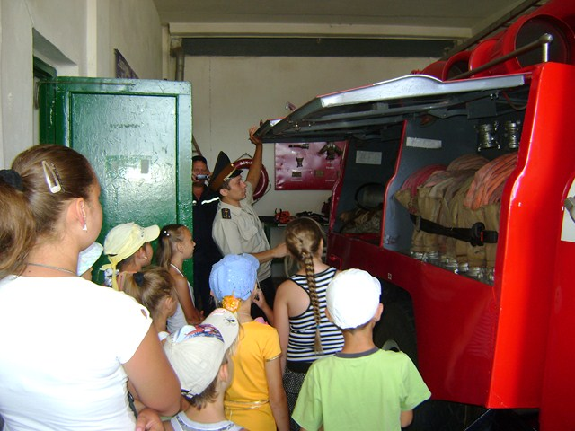
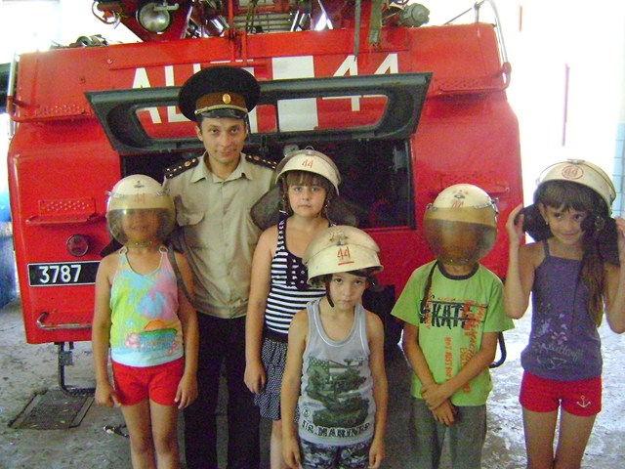
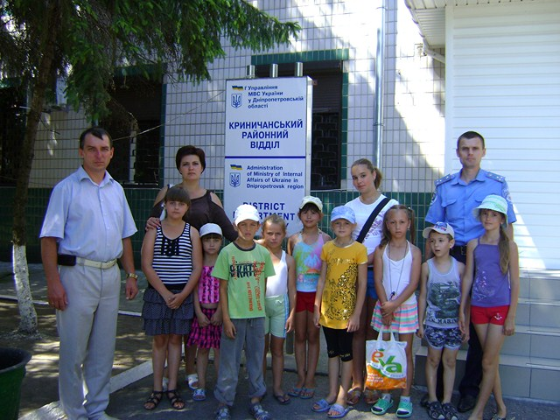
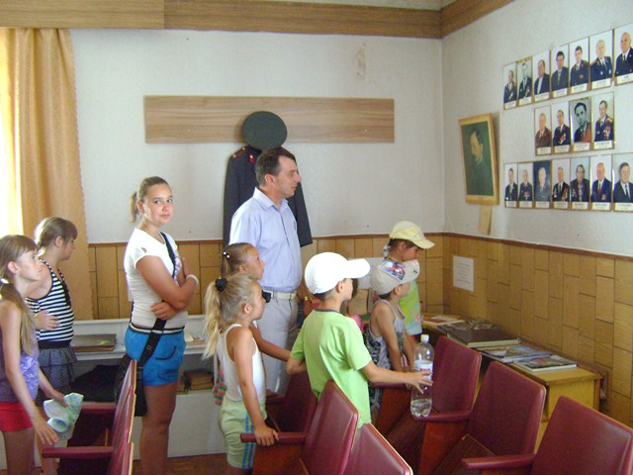
Екскурсія до пожежної частини та відділу внутрішніх справ

Slide 72
виховна робота та Позашкільна освіта
Забезпечує реалізацію Концепції
національно-патріотичного виховання дітей
та учнівської молоді, інших законодавчих актів
Методист – координатор:
готує проекти наказів, надає практичну допомогу директорам та їх заступникам з питань виховної роботи та позашкільної освіти
координує та проводить інструктивно-методичну роботу, здійснює моніторинг діяльності з виховної роботи, організовує масові виховні заходи
прогнозує та спрямовує зміст методичної роботи на реалізацію актуальних завдань виховання

Slide 73



в районі функціонують позашкільні заклади
Криничанський ЦУМ
Божедарівський БДЮТ
В 69 гуртках
884 учнів
Криничанська ДЮСШ

Slide 74
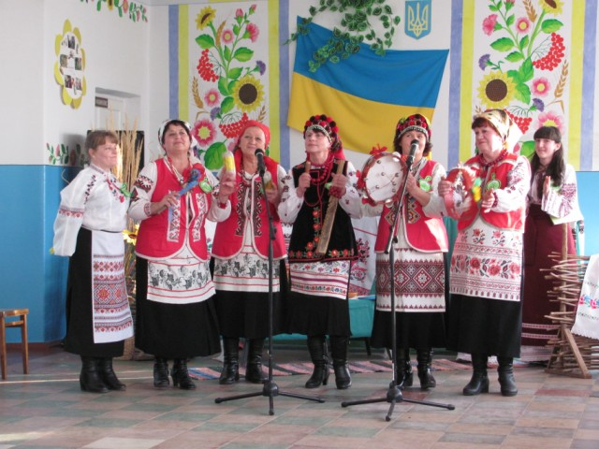
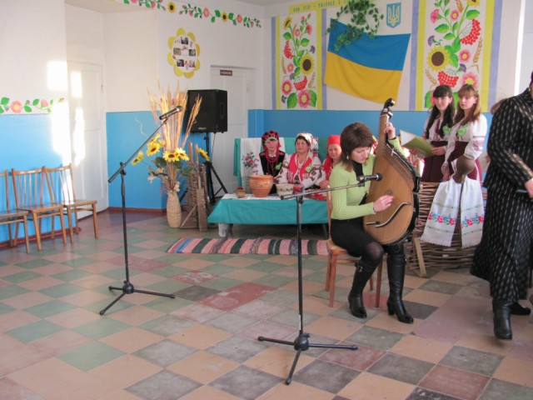

Формування естетичної культури
СВЯТО
”ЇЇ ВЕЛИЧНІСТЬ,
СОЛОВ’ЇНА
ПІСНЯ”

Slide 75



Формування екологічної культури
участь в акції
“До чистих джерел”

Slide 76




Робота з творчо обдарованою молоддю
Щорічно учні навчально-виховних закладів є учасниками більше ніж 30 конкурсів, оглядів, змагань, фестивалів усіх рівнів та інших заходів

Slide 77



Національно-патріотичне виховання
дітей та молоді визнано пріоритетним
Мета: формування національно - свідомого громадянина на шляху демократичного розвитку нашої держави
підняття патріотичного духу,
відображення подій сьогодення

Slide 78




Національно-патріотичне виховання починається з дошкільного віку
Зовсім маленьким діткам прививають любов до родини, сім’ї, Батьківщини

Slide 79




Патріотичне виховання учнів – важливий напрямок виховної роботи в школі

Slide 80





Районний етап Всеукраїнської військово-патріотичної, дитячо-юнацької гри
«Сокіл» («Джура»)
Мета: “ Патріотичне виховання підростаючого покоління , поглиблення і примноження козацько-лицарських традицій в сучасних умовах “

Slide 81



У кожному закладі освіти виготовлені куточки присвячені пам’яті героїв Небесної сотні, про земляків – воїнів АТО, проводяться зустрічі

Slide 82
Заходи
благодійні акції «Лист солдату», «Повертайтеся живими»
зустрічі з волонтерами, земляками - учасниками АТО
поїздки з концертами та гуманітарною допомогою до шпиталю
відкриття меморіальних дощок загиблим в АТО
тематичні лінійки та інші заходи патріотичного спрямування
акцій “ Ветеранське подвір’я ”, “ Милосердя ”
догляд і впорядкування меморіальних комплексів, пам’ятників загиблих воїнів

Slide 83

Музейна педагогіка
В закладах освіти працює 4 музеї та 6 кімнат Бойової слави. Періодично оновлюються експозиції по висвітленню героїчного минулого рідного краю та готуються експозиції сучасності.
12.03.2016 року на базі Криничанського ЦУМ відкрито музей пам’яті Анатолія Леонідовича Маслакова, вчителю, який залишив яскравий слід в історії краю, нагороджений орденом ІІІ ступеню, посмертно.
Музей став родзинкою району, області та України.

Slide 84



Спорт і здоровий спосіб життя - запорука життєвого успіху

Slide 85



оздоровлення та відпочинок - однин з напрямів забезпечення всебічного розвитку дитини
Організація дозвілля: свято казки
Влітку 2017 року
планується оздоровити
1640 дітей
(50% від загальної чисельності)

Slide 86

Традиційно відзначені на обласному рівні
серед інших напрямків виховної роботи
патріотичне виховання
екологічне виховання
туристська – краєзнавча робота та Євро освіта
спортивний туризм

Slide 87

За Результатами обласного рейтингу 2016 року
по туристсько – краєзнавчій роботі
та Євроосвіті
1 місце – м. Кривий Ріг
2 місце - Криничанський район

Slide 88
Учні та вчителі - учасники районних, обласних та Всеукраїнських заходів
П. Яцика, ім.. Т. Г.Шевченка, „ Кенгуру ”,
“ Золотий Колобок ”, „ Грінвіч”, „Колосок”,
“Діти проти сніду”, „Олімпійський рух”, експедиція «Моя батьківщина – Україна», зліт юнатів, свято «Покрови», заходи до Дня Захисника України, пам’яті жертв Голодомору, до Міжнародного дня інвалідів, до Дня святого Миколая, флеш - моби, свято вишиванки, фестивалі та інші змагання і конкурси

Slide 89

Районний конкурс “Учитель року - 2017”
8 учасників у 3 номінаціях:
Початкові класи
Інформатика
Біологія
Переможці І туру
Богатирь Вадим Іванович,
вчитель інформатики Криничанської СЗШ №1
Вітер Світлана Миколаївна,
вчитель початкових класів Червонопромінської СЗШ;
Пидюра Юлія Володимирівна,
вчитель біології Адамівської СЗШ;

Slide 90

Сьогодні
обговорюємо управлінсько-методичні аспекти впровадження якісної освіти в умовах децентралізації
аналізуємо виконане
відзначаємо досягнуте
зупиняємося на проблемах
шукаємо шляхи їх подолання у 2017 році

Slide 91
Методичний кабінет
повинен спрямовувати роботу
на вдосконалення фахової підготовки
та кваліфікації педагогічних працівників,
а питання інспектування нехай залишаються управлінцям

Slide 92
Нове бачення змісту методичної служби
Формування науково-
методичних
ресурсів
Задоволення потреб
освітян
у науково-методичних
послугах
Задоволення потреб
освітян
у професійному зростанні
Сервісна функція
Науково-методична функція
Інформаційно-комунікативна функція
Надання послуг згідно із
запитами та потребами
педагогічних працівників.
Гнучке реагування на всі
зміни в освітньому просторі
України, світу.
Урізноманітнення
організаційних структур
методичних служб відповідно
до потреб регіону.
Розробка програм підвищення
кваліфікації педагогічних працівників
Пошук ефективних шляхів
науково-методичного супроводу
підвищення професійної компетентності
педагогічних працівників.
Електронні методичні служби
Електронні методичні кабінети
Створення мережевих
організацій методичних служб.
Запровадження дистанційних
форм навчання

Slide 93
Проблеми ДНЗ
створення додаткових груп (ясельних, садових, логопедичних, інклюзивних)
забезпечення фахівцями (медичними, інструкторами з фізвиховання, музичними керівниками логопедами, психологами, вихователями та їх помічниками інклюзивної освіти)
капітальні ремонти ДНЗ (Затишнянського , Світлогірського , Преображенського, Маломихайлівського,Українського НВК)
оновлення розвивальних середовищ, створення ігрових осередків
оснащення медичних кабінетів
виготовлення документів, що засвідчують право власності
чи користування основними засобами для здійснення навчально-виховного процесу (на термін завершення повного циклу освітньої діяльності)

Slide 94
проблеми ЗНЗ та ПНЗ
спостерігається тенденція до збільшення кількості дітей з інклюзивним навчанням.
відсутність фахівців психолога та соціального педагога у більшості шкіл
перевитрати пального та швидке зношення автобусів через поганий стан доріг
навики роботи бібліотекарів в електронній програмі недосконалі
забезпечення підручниками учнів 7 класів
застаріле інтерактивне обладнання у більшості шкіл

Slide 95
Є спільна мета:
реформування системи освіти
створення ефективного середовища
забезпечення умов для рівного доступу до якісної освіти
задоволення потреб населення
захист інтересів дітей

Slide 96
Співпраця і партнерство -
запорука успіху
в галузі “ освіта ”

